Slide 1
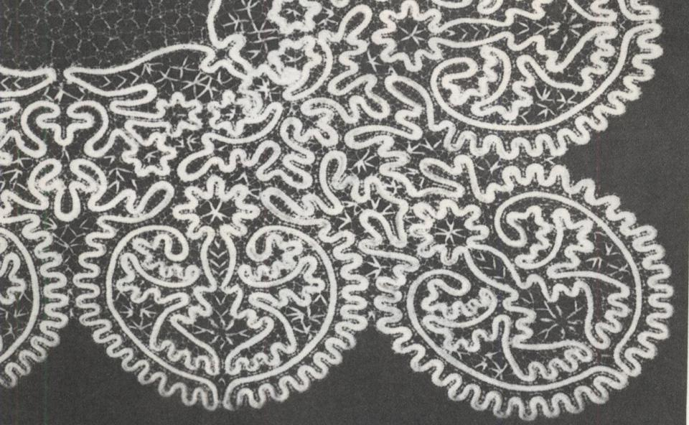
«Украшения и фантазия. Кружевные узоры».
Урок изобразительного искусства и художественного труда во 2 классе

Slide 2
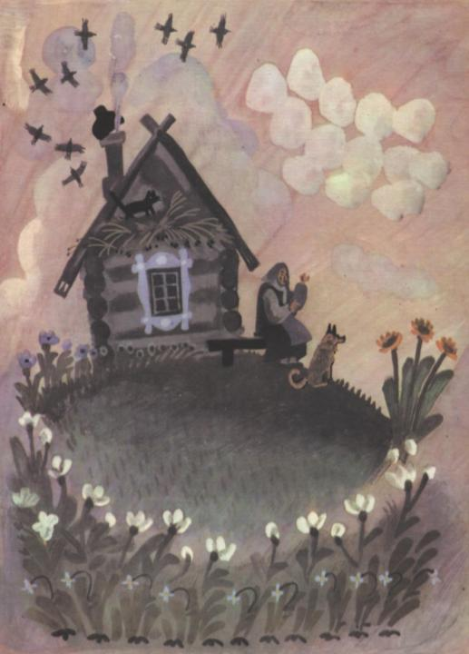
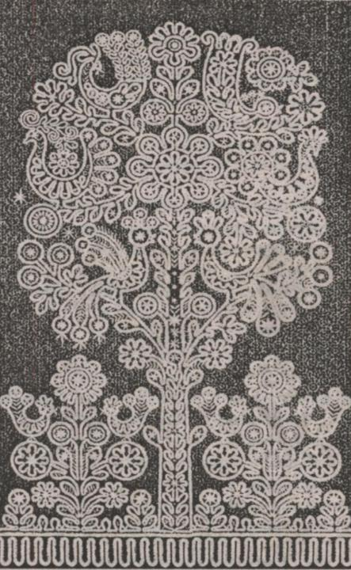
"Жила, говорят, сказочная бабушка Веретена. И умела она такую шаль сделать, что была не шита, не ткана, а прямо из воздуха сплетена. Возьмет, бывало, старушка иглу серебряную да нитку золотую, сядет на приступок перед избой и ну по воздуху иглой играть. Ходит серебряная игла, тянет за собой золотую нитку, прошивает воздух. Кружит игла, петельки набрасывает, узелками перетягивает. Петелька - узелок. Так и застывает в воздухе золотой узор. Прошьет бабушка Веретена воздух, по углам узелками закрепит, глядишь - лежит перед ней шаль легкая, как облако, красивая, как утренняя заря, воздушная, прозрачная, узорчатая. Только и остается ахнуть на такое мастерство, кружевное умение".

Slide 3
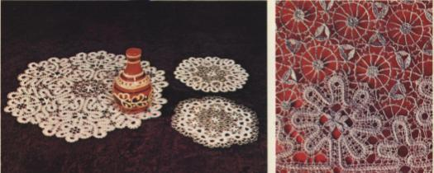
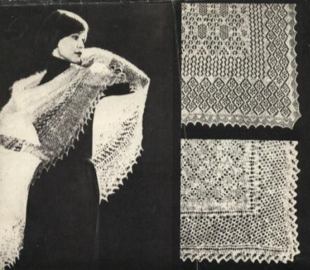
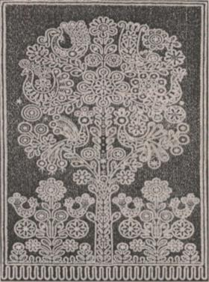
Это сказка. Издавна ее рассказывали на Рязанской, Новгородской, Вологодской земле, где и появились первые русские кружевные мастерицы. Посмотрите, как красивы творения мастериц!

Slide 4
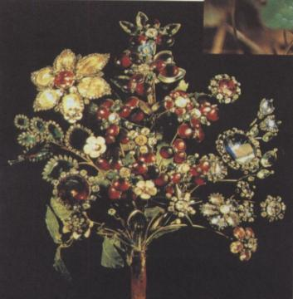
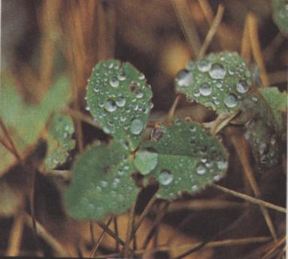
Человек учится у природы, а чтобы создать красивые вещи надо быть не только наблюдательным, но уметь фантазировать. Посмотри на украшения с драгоценными камнями - ведь эти листики и цветы с капельками росы преображены фантазией художника!

Slide 5
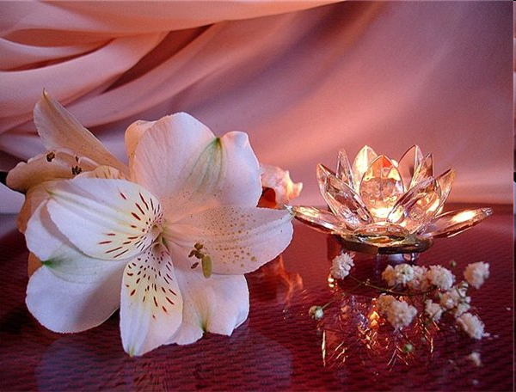

Slide 6
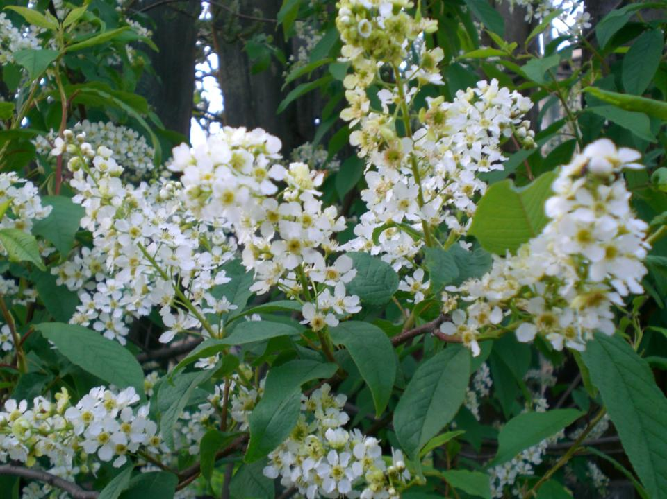

Slide 7
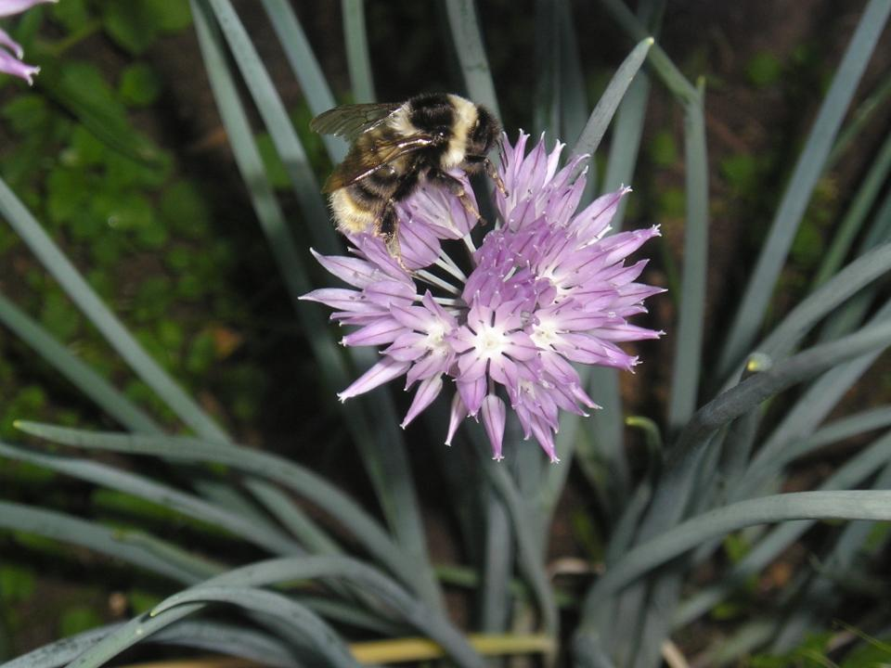

Slide 8
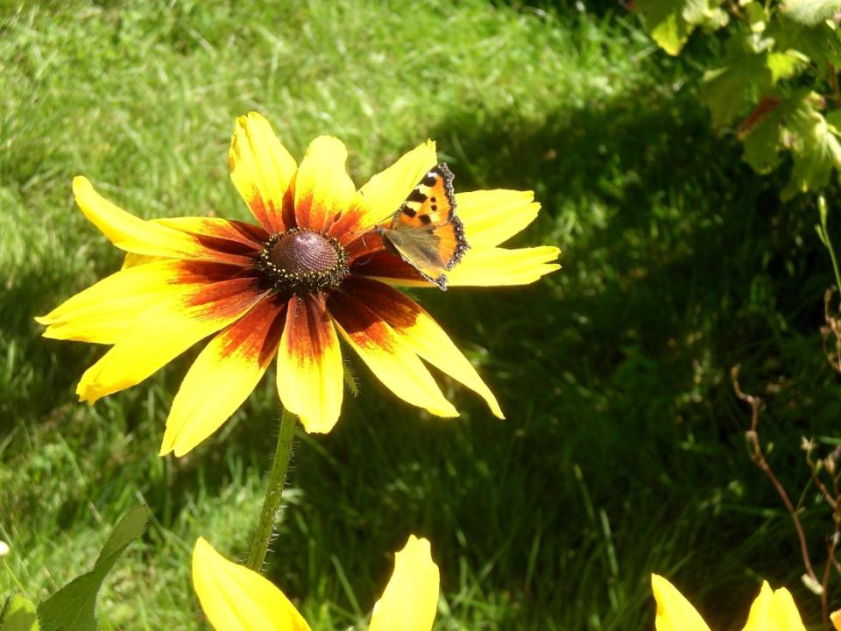

Slide 9
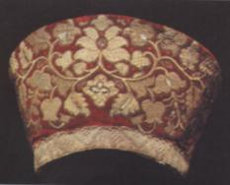
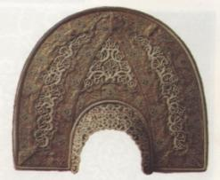
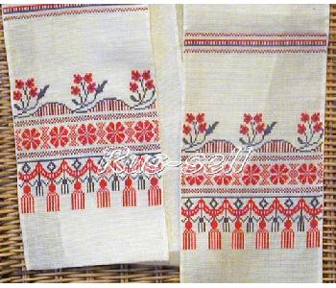
Из листьев и цветов художник может придумать многое, например украшения для кокошника - старинного головного женского убора или полотенца

Slide 10
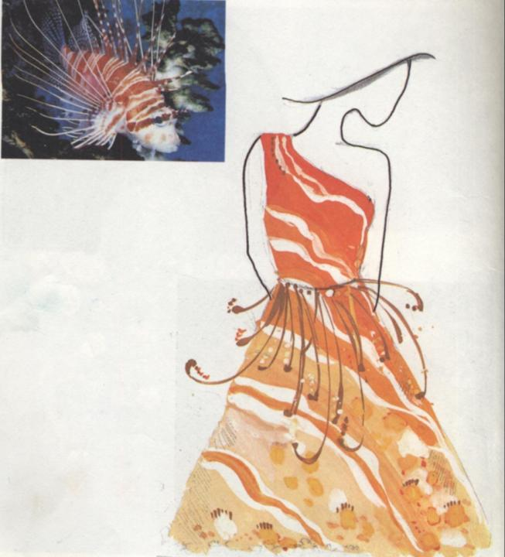
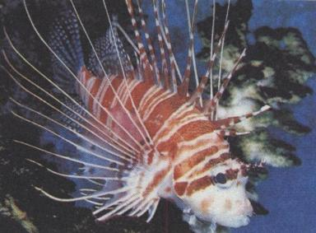
Посмотри на эту рыбку. Ее рисунок и сочетание цветов вдохновили художника на создание рисунка для платья.

Slide 11
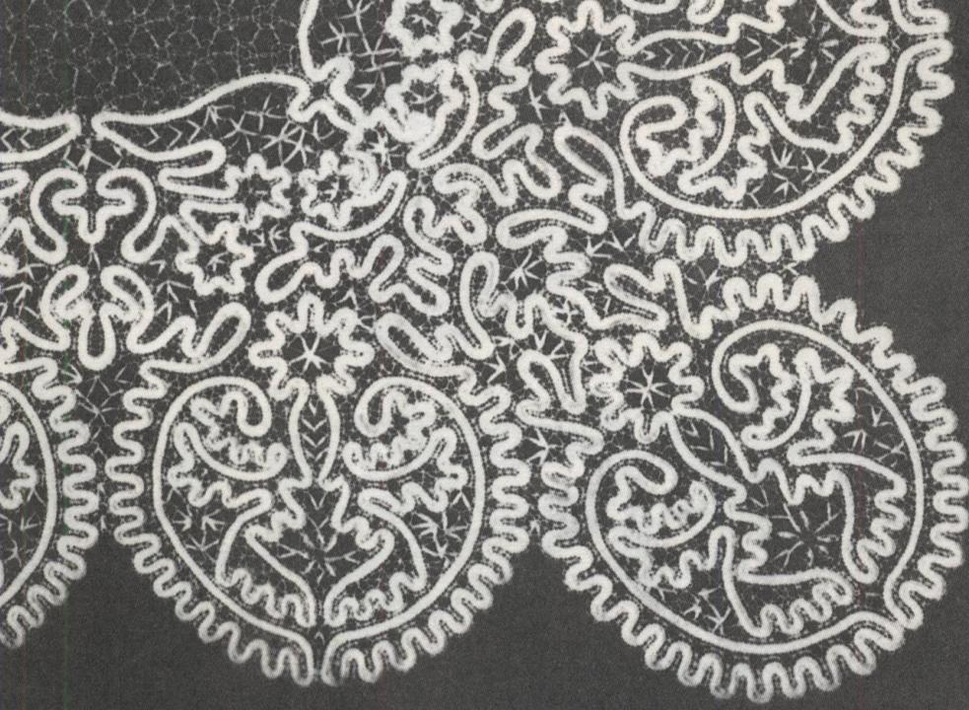
Рассмотри это кружево. Какие природные формы можно увидеть в нем?

Slide 12
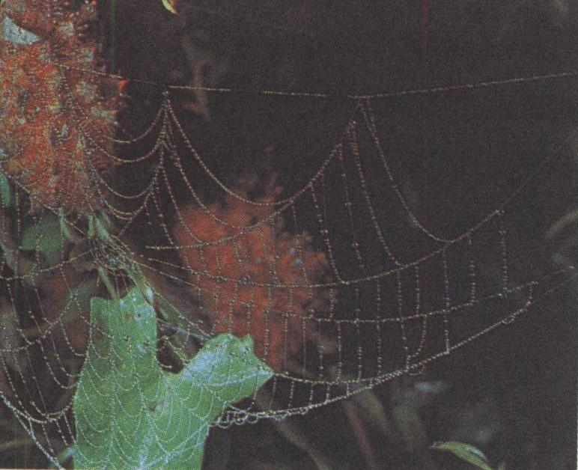
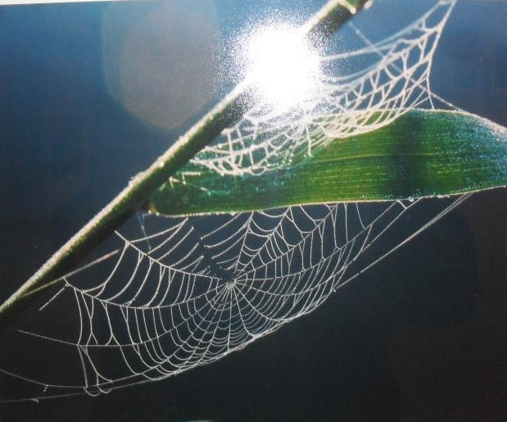
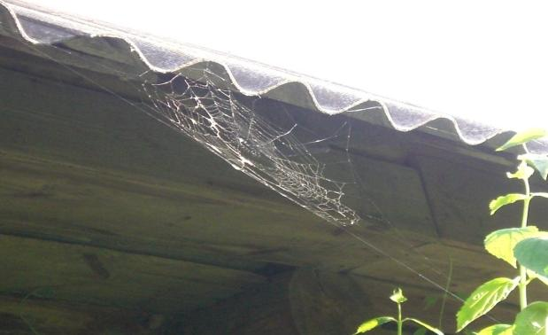
- Кто подсказал человеку идею создания кружевных, плетеных салфеток, скатертей, шалей и других подобных изделий? Кто научил человека плести кружева? Угадайте.
С ветки на ветку,
Зацепив за сук,
Тоненькую сетку
Натянул …

Slide 13
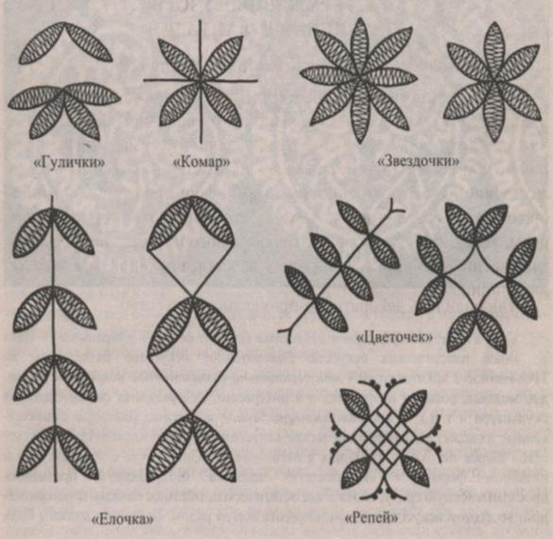
Мастерицы, создающие красивые кружевные изделия, подсматривают узоры в природе.
Недаром и названия узоров старинных русских кружев так просты и поэтичны: "рыбка", "ручеек", "протекай-речка", "мороз", "звездочки", "гуличики", "цветочек", "елочка" и другие.

Slide 14
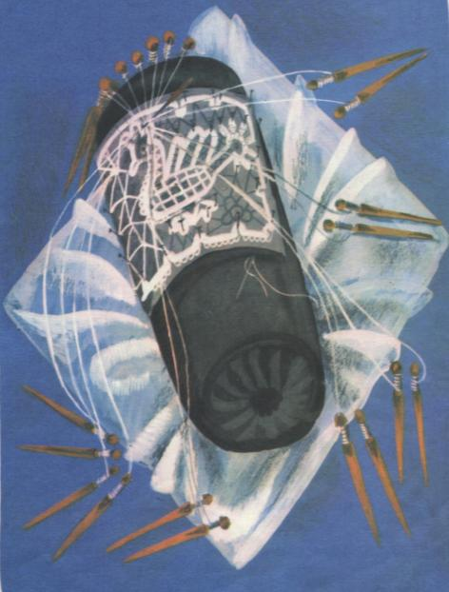
Издавна кружева слыли рукодельной работой. В руках у мастерицы только и были что крючок костяной и нитка. Крученую нить крючком подхватывали, плели-вязали узорчатые кружева. Но крючком тонкий узор не навяжешь, прозрачности настоящей не достигнешь. И к тому же, тянет крючок только одну нить. А кружево красиво, когда оно, словно паутинка, из нескольких нитей сплетается.
И стали кружева не вязать, а плести сразу из многого множества нитей. А чтобы они не перепутались, концы их не потерялись, к каждому кончику привязывались круглые палочки - коклюшки. Сегодня редко можно увидеть, как плетут кружево вручную на коклюшках. Теперь работу эту делает машина.

Slide 15
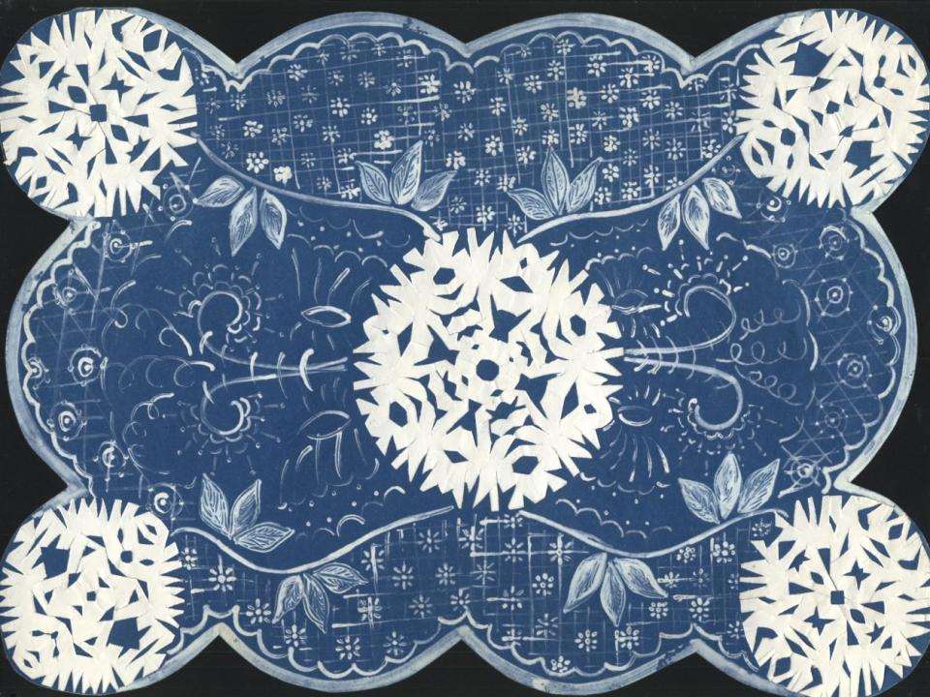
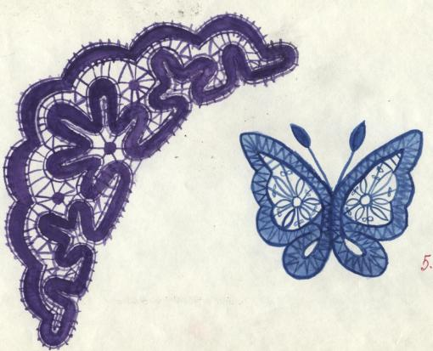
Придумай кружево, похожее на снежинки, паутинки, звездочки. Укрась воротничок, салфетку, скатерть (на выбор) кружевным узором. Работа может быть выполнена разными способами. 1 вариант - на альбомном листе, работая тонкой кистью изобразить кружевную салфетку, воротничок. Краски на выбор (гуашь или акварель).
2 вариант - из цветной бумаги или картона вырезать необходимую форму салфетки или воротничка, белой гуашью нарисовать узоры.
3 вариант - аппликация с дорисовыванием. Из белой тонкой бумаги вырезать ажурные снежинки. Ими украсить салфетку, скатерть. Белой гуашью дорисовать необходимый узор.

Slide 16
! Обратите внимание на то, чтобы элементы узора не выпадали, то есть они должны соединяться между собой ниточками-линиями.
Домашнее задание: принести цв. бумагу и картон, ножницы, клей, нитки, иглу, блестки, конфетти, пайетки

Slide 17
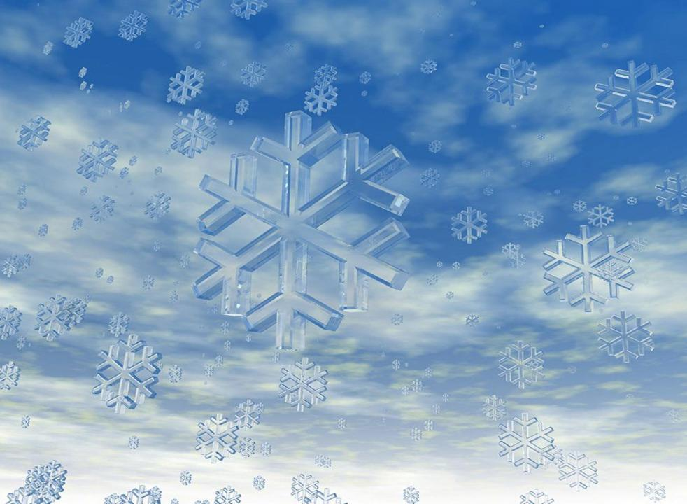
Желаю успехов!

